Slide 1
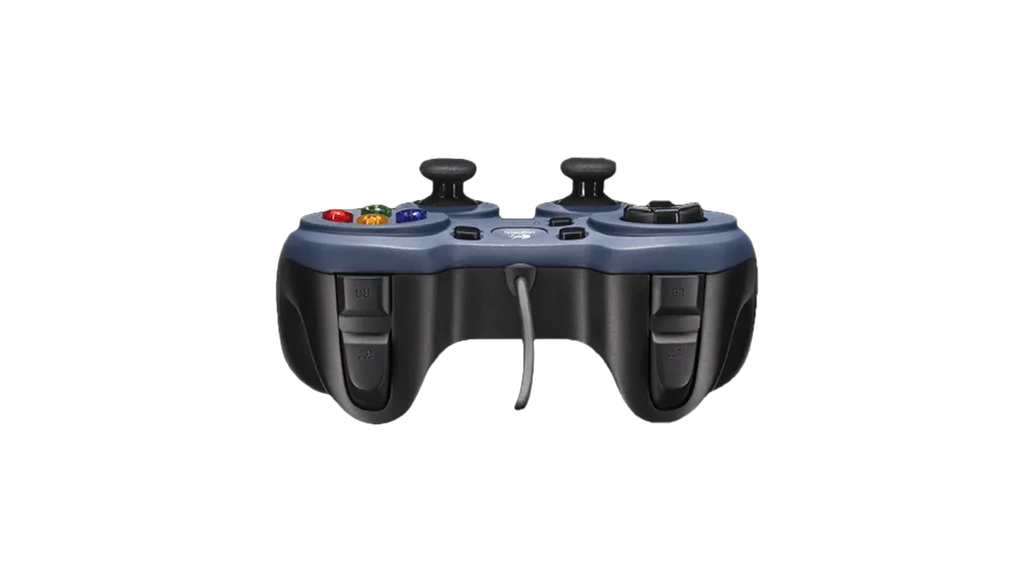
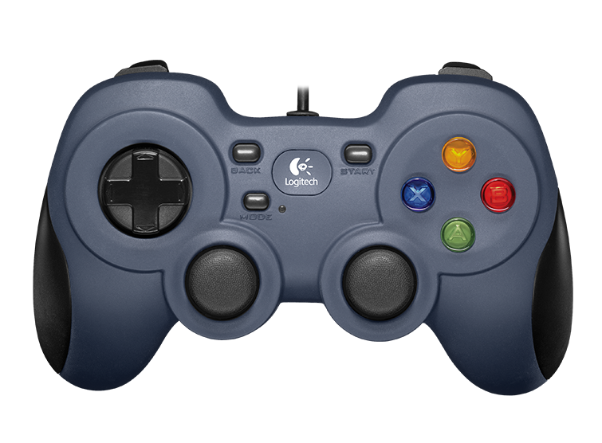
RBボタン
押し続けることで弓を引く
ボタンを離すと矢を発射
左スティック
左右移動
右スティック
カメラ移動

